Slide 1

Člověk a příroda
Zeměpis
Eurasie
Křížovka z východní Evropy a Asie
VY_32_INOVACE_11
Sada 5
Základní škola T. G. Masaryka, Český Krumlov, T. G. Masaryka 213
Vypracoval: Mgr. Jan Herbe, 08 – 2011

Slide 2

Anotace:
Předmět: zeměpisný seminář
Ročník: 8.
Využití materiálu: orientace na mapách
Forma výuky: prezentace v programu PowerPoint, vyhledávání s mapami, podrobnější metodika viz poznámky u jednotlivých snímků
Pomůcky: počítač, dataprojektor, mapy, školní atlas světa

Slide 3
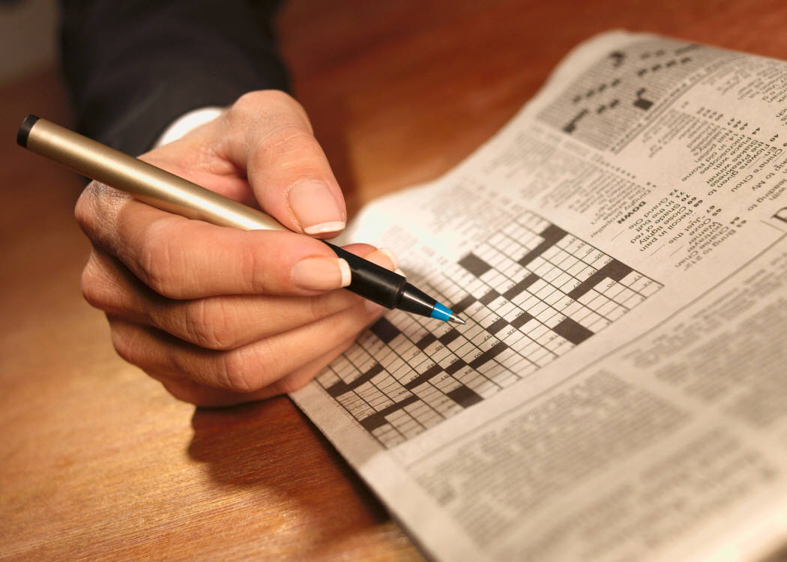
Křížovka
Notes:
Poznámky:
Žáci luští křížovku s atlasem, schéma je na 4. snímku, otázky na 5.

Slide 4
Notes:
Poznámky:
Otázky jsou na dalším snímku.

Slide 5
Otázky
1. Ruský poloostrov
2. Hraniční řeka (Evropa – Asie)
3. Dřívější panovník v Rusku
4. Ruská řeka (délka 4 400 km)
5. Přístavní město u Černého moře
6. Jezero u Hladové stepi
7. Velké město z Ukrajiny
8. Rozkládají se v Západosibiřské nížině

Slide 6
Řešení
 |  |  |  | Č | U | K | O | T | K | A
 |  |  |  | E | M | B | A
 |  | C | A | R
 |  | L | E | N | A
 |  |  |  | O | D | E | S | A
 |  |  |  | B | A | L | K | A | Š
 |  |  | K | Y | J | E | V
M | O | Č | Á | L | Y

Slide 7
Citace:
http://office.microsoft.com

